Slide 1

MEGABOX
어색한 사2조
이윤재 김창훈 채현우
이종원 전성덕 김성재
아이티윌 자바 풀스택 과정
황태용 선생님

Slide 2

목 차
FINAL FROJECT
PART1
PART2
PART3
기획 의도
개발 도구 및 환경
개발 팀원 및 일정 소개
PART4
PART5
PART6
Web Application 구성
프로젝트 시연
느낀 점 및 참고문헌
Q & A

Slide 3
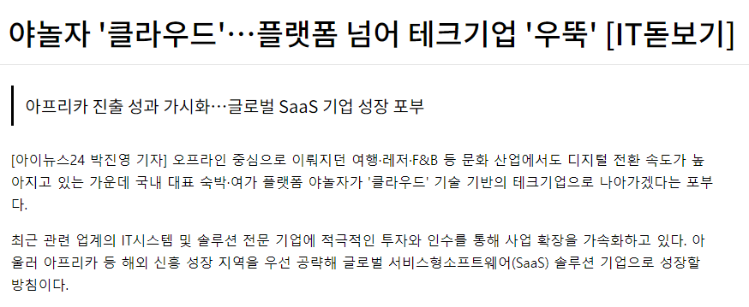
PART1
기획 의도
현재 IT가 급격하게 발전하면서 테크기업들이 크게 성장중이고, 현재 남녀노소 상관없이 누구나
웹 혹은 앱을 사용함. 이전 프로젝트에서 쇼핑몰 프로젝트를 진행하였어서, 이번에는
예매 사이트 중에 메가박스를 주제로 선정하여 프로젝트를 진행하게되었음.
[출처] : https://www.inews24.com/view/1483124

Slide 4



PART2
개발 도구 및 환경 / Front-End
HTML5, CSS3
JavaScript(ES5)
JSP
Library : jQuery, Ajax

Slide 5






PART2
개발 도구 및 환경 / Back-End
Java 8
JDK 1.8.0
IDE : STS 3.9
Framework : Springboot(2.x)
Database : Oracle DB(11xe)
ORM : MyBatis

Slide 6



PART3
개발 팀원 및 일정 소개
이윤재
채현우
김성재
팀 장
- 예매 기능(영화선택, 좌석,
선택, 결제, 예매 완료)
- 영화 업로드 페이지 기능
- 메인 CSS
- Database Script 제작
- 통합 및 형상관리(gitHub)
팀 원
- 로그인(DB값 검증)
- 회원가입(주소API연동,
ID중복체크)
ID,PW 찾기
마이 페이지(주소 API연동)
PPT 제작
- 통합 및 형상관리(gitHub)
팀 원
- 로그인(DB값 검증)
- 회원가입(주소API연동,
ID중복체크)
ID,PW 찾기
마이 페이지(주소 API연동)

Slide 7



PART3
개발 팀원 및 일정 소개
이종원
전성덕
김창훈
팀 원
- 메인 페이지(이미지
슬라이드, YouTube API 연동)
- PPT 제작
- 메인 CSS
- 통합 및 형상관리(gitHub)
팀 원
- 1대1 문의 게시판(글 작성,
수정, 삭제)
- 공지사항 게시판(글 작성,
수정, 삭제)
팀 원
- 1대1 문의 게시판(글 작성,
수정, 삭제)
- 공지사항 게시판(글 작성,
수정, 삭제)

Slide 8
PART3
개발 팀원 및 일정 소개
구분 | App 기술 기획내용 | 개발 일정(4/12일 ~ 5/24일)
 |  | 1주 | 2주 | 3주 | 4주 | 5주 | 6주
계획 | 아이디어 구상
 | 프로젝트 실현 가능성 파악
분석 | 필요성 파악
 | Web Application 기능 분석
설계 | Web Application 구조 설계
 | 작업 배분
개발 | UIUX,와이어 프레임 설계
 | 메인 페이지 개발
 | 로그인 & 회원가입(ID,PW찾기) 개발
 | 마이 페이지 개발
 | 영화 예매 개발 (영화선택,좌석선택,결재,예매완료)
 | 공지사항 게시판 개발(CRUD기능)
 | 1대1 문의 게시판 개발(CRUD기능)
시험 | Web Application 테스트
유지보수 | 발생 오류 수정

Slide 9
PART4
Web Application 구성 / 아키텍처 구조
아키텍처 구조
View
Controller
Model
Client
JSP
HTML5
CSS3
JQuery
Ajax
JavaScript(ES5)
Spring boot
Service
Dispacher
Servlet
Handler
Mapping
Oracle
DataBase
ServiceImpl
Controller
View
Resolver
Mybatis

Slide 10
PART4
Web Application 구성 / 정보 구조 설계
정보 구조 설계
공지 사항
고객 센터
1대 1 문의
메인 페이지
영화 예매
좌석 선택
결제
예매 완료
ID 찾기
Member
Login
PW 찾기
회원 가입
MyPage
내 정보 수정

Slide 11
PART4
Web Application 구성 / API 명세서
API 명세서
Index | Method | URI | Description
1 | POST | /main | 메인 페이지
2 | GET | /movie/login | 로그인
3 | GET | /movie/logout | 로그아웃
4 | GET/POST | /movie/searchId | ID 찾기
5 | GET/POST | /movie/searchPW | PW 찾기
6 | GET | /movie/join | 회원 가입
7 | GET/POST | /movie/mypage | 마이 페이지
8 | GET/POST | /movie/jusoPopup | 주소 API
9 | GET/POST | /booking_1 | 영화예매1(영화,극장,시간 선택)
10 | GET/POST | /booking_2 | 영화예매2(좌석선택)
11 | GET/POST | /booking_3_ok | 영화 결재
12 | GET/POST | /bookingComplete | 예매 완료
13 | GET/POST | /movie/list | 공지사항 게시판
14 | GET/POST | /movie/created | 공지사항 등록
15 | GET/POST | /movie/article | 공지사항 게시글
16 | GET/POST | /movie/updated&{pageNum} | 공지사항 게시글 수정
17 | GET/POST | /movie/deleted_ok&{pageNum} | 공지사항 게시글 삭제

Slide 12
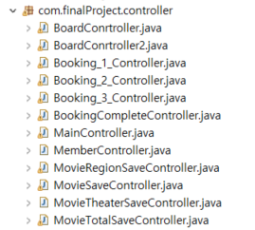
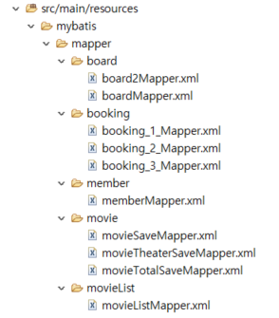
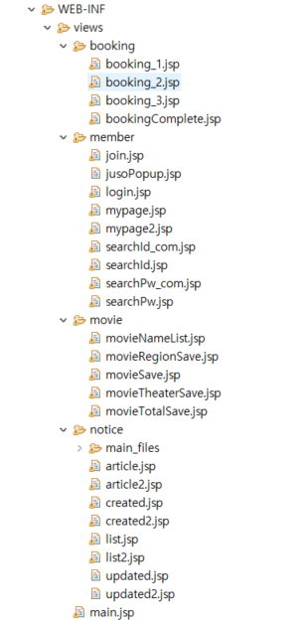
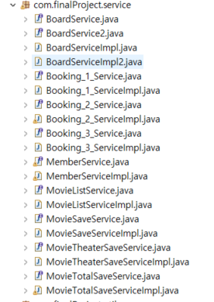
PART4
Web Application 구성 / Source Tree
Source Tree
< Controller >
< Mapper >
< Service >
< View >

Slide 13
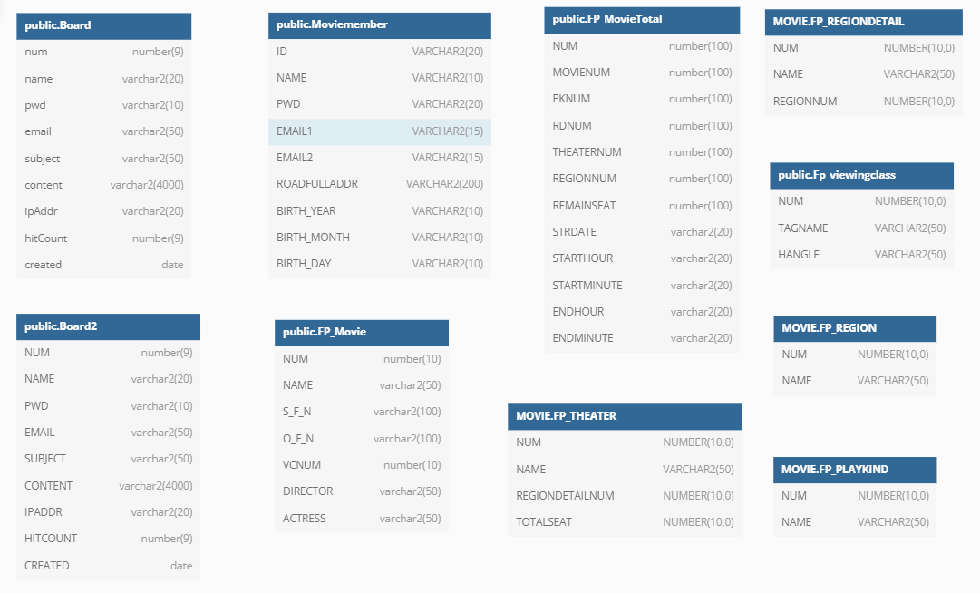
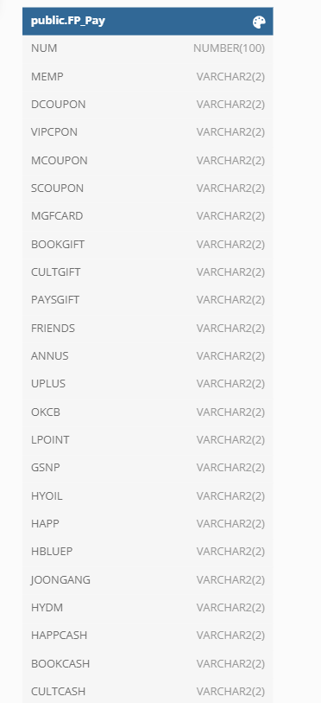
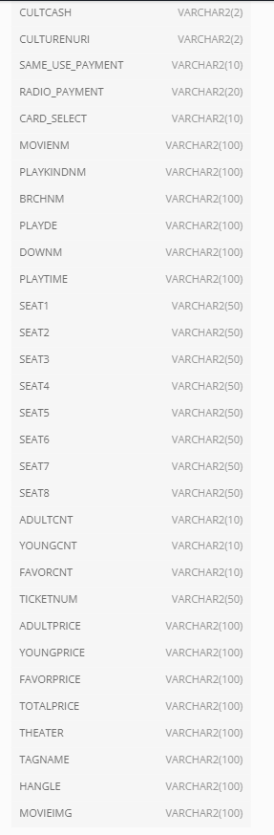
PART4
Web Application 구성 / DataBase Structure (ERD)
DataBase Structure

Slide 14
프로젝트 시연

Slide 15
PART6
참고 문헌
https://github.com/jh170904/Spring_ShoppingMall
https://github.com/iamzin/SpringBoot-Project-Triport
https://wjddyd66.github.io/
https://backendcode.tistory.com/
https://www.slideshare.net/_ce/db-42499372
https://edu.goorm.io/lecture/

Slide 16
PART6
느낀 점
이윤재
채현우
프로젝트를 진행하면서 협업과 커뮤니케이션을 배울 수 있었습니다. 많이 힘들었지만 좋은 경험을 하였고, 기술 스택 또한
오류를 해결하면서 많이 상승하게되는 좋은 경험을 하였습니다.
프로젝ㅇㅇㅇ
프로젝트를 진행하면서 협업과 커뮤니케이션을 배울 수 있었습니다. 많이 힘들었지만 좋은 경험을 하였고, 기술 스택 또한
오류를 해결하면서 많이 상승하게되는 좋은 경험을 하였습니다.
김성재
이종원
프로젝트 진행하는동안 정말 어려웠는데 어떠한 방법이든 도움 주시려고 해주셔서 감사합니다.
다들 고생 많으셨고 좋은 곳으로 취업해서 지금처럼 열심히 공부하며 나아가셨으면 좋겠습니다.
프로젝트를 진행 하면서 잘 몰랐던 기능구현을 자연스럽게 공부
하게 되었고 한층 더 성장할 수 있는 계기가 되었습니다.
그리고 포기하지 않는 열정을 배울 수 있어서 좋은 경험이 되었다고 생각합니다.
전성덕
김창훈
프로젝트를 경험하면서 많은 어려움이 있었지만 극복하여
좋은 결과를 얻을 수 있었습니다.
프로젝트를 진행하며 수업시간에 배웠던과는 다르게
혼자서 공부하며 배울 수 있는 방법을 자연스럽게 알게되었고
개발자라는 길에 한걸음 더 다가갈 수 있었습니다.

Slide 17

Q&A

Slide 18
